Slide 1
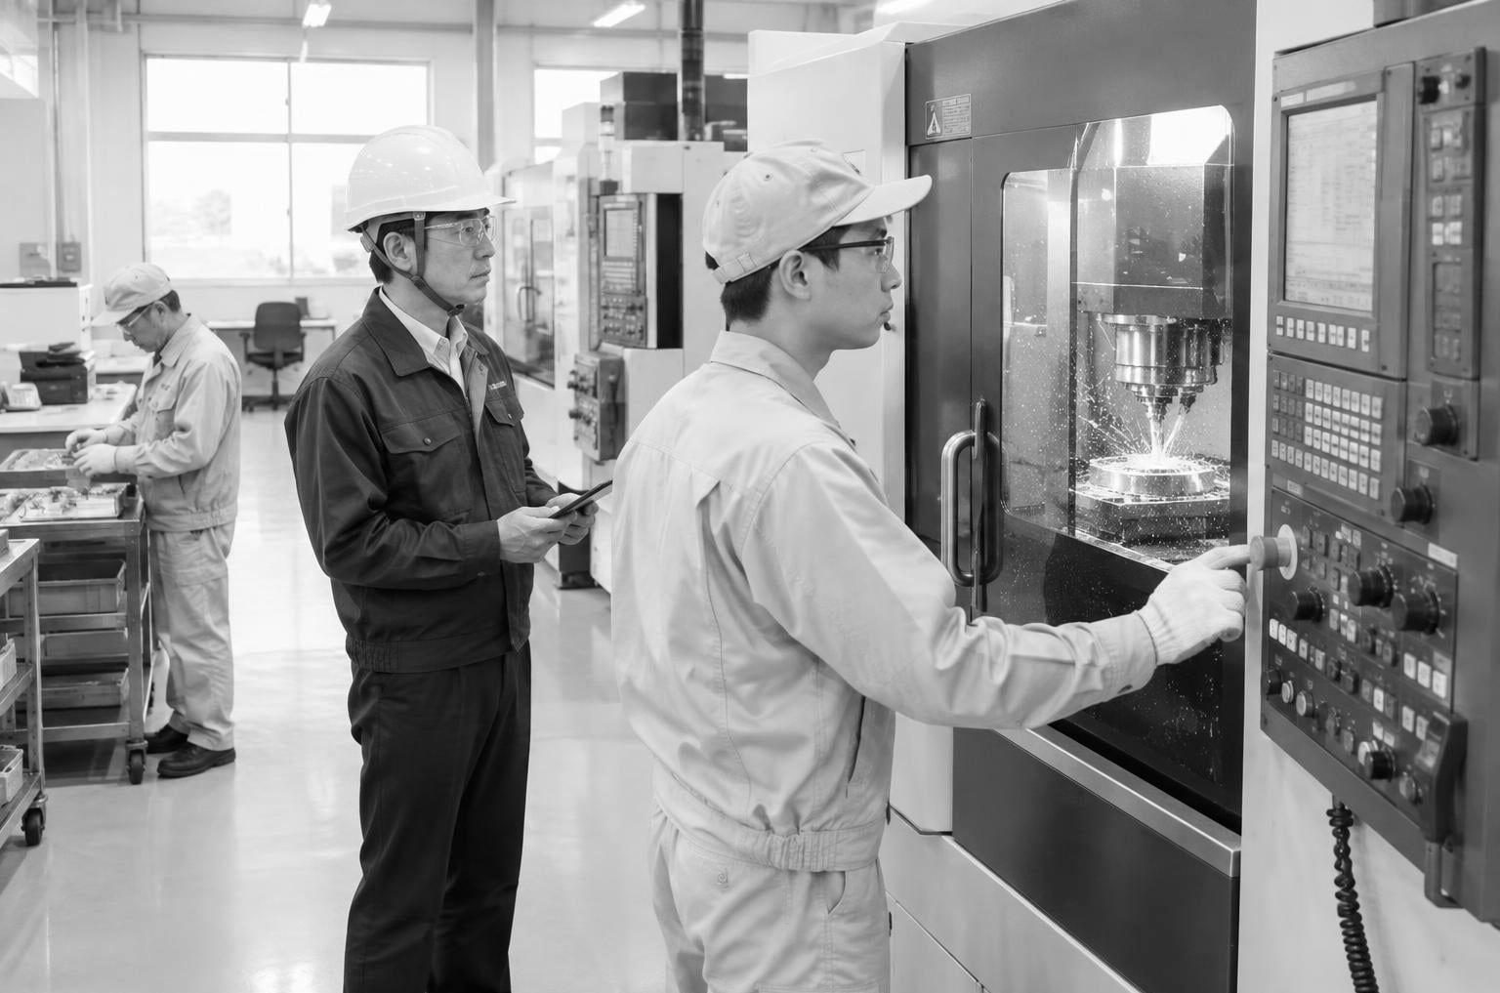
部品加工工場の
デジタル化計画 2026
紙と勘に頼る仕事を、データで
回る仕事へ変える3年間の計画
受注と指示書
機械の稼働
日程づくり
デジタル化
見える化
誰でもできる

Slide 2
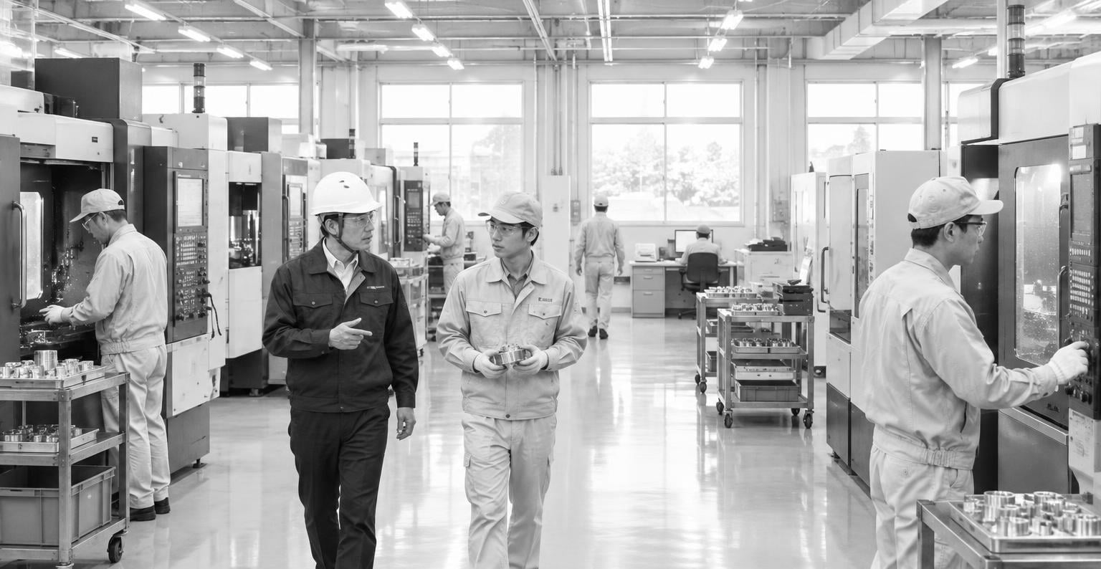
CONTENTS
01
工場の現状と課題
02
目指す姿
03
3つの取り組み
04
進め方と体制
05
投資と効果

Slide 3
工場の現状と課題

Slide 4

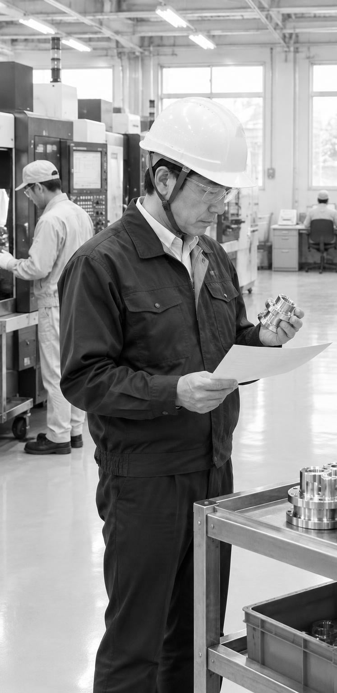
受注から出荷まで、
すべて紙と手書き
受注は電話とファクスで受け、営業担当が紙の指示書を作ります。指示書は工場に回り、班長が手書きで日程を組んでいます。

Slide 5
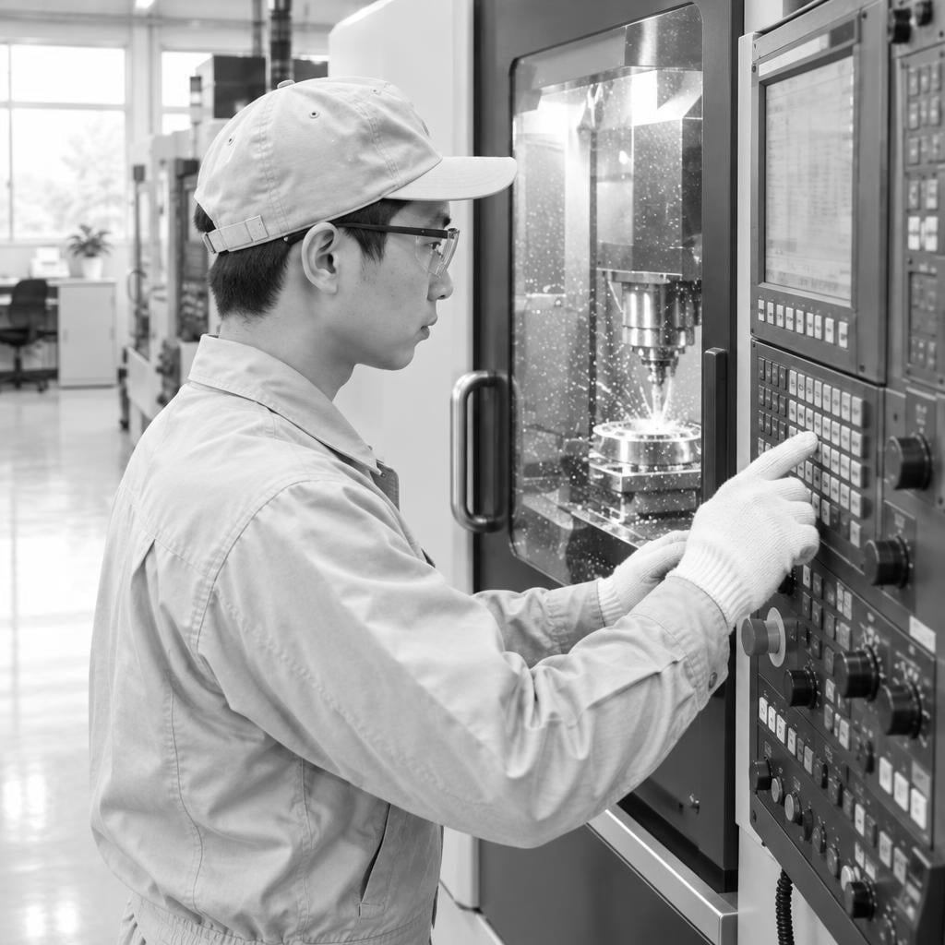
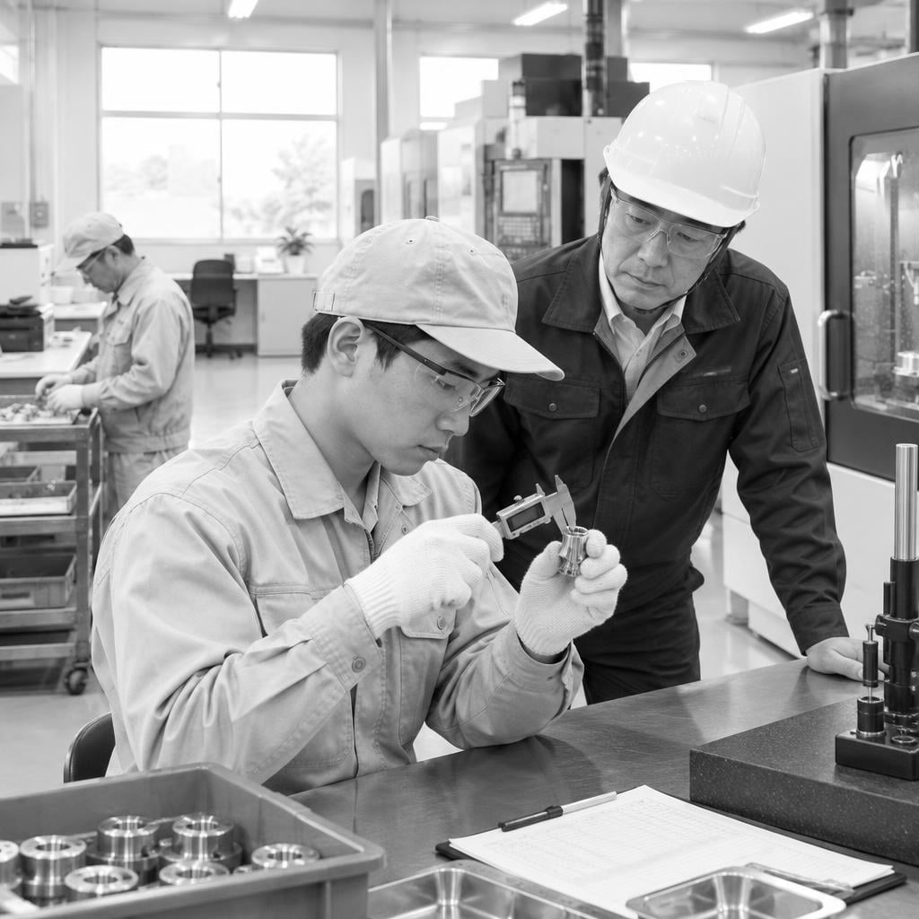
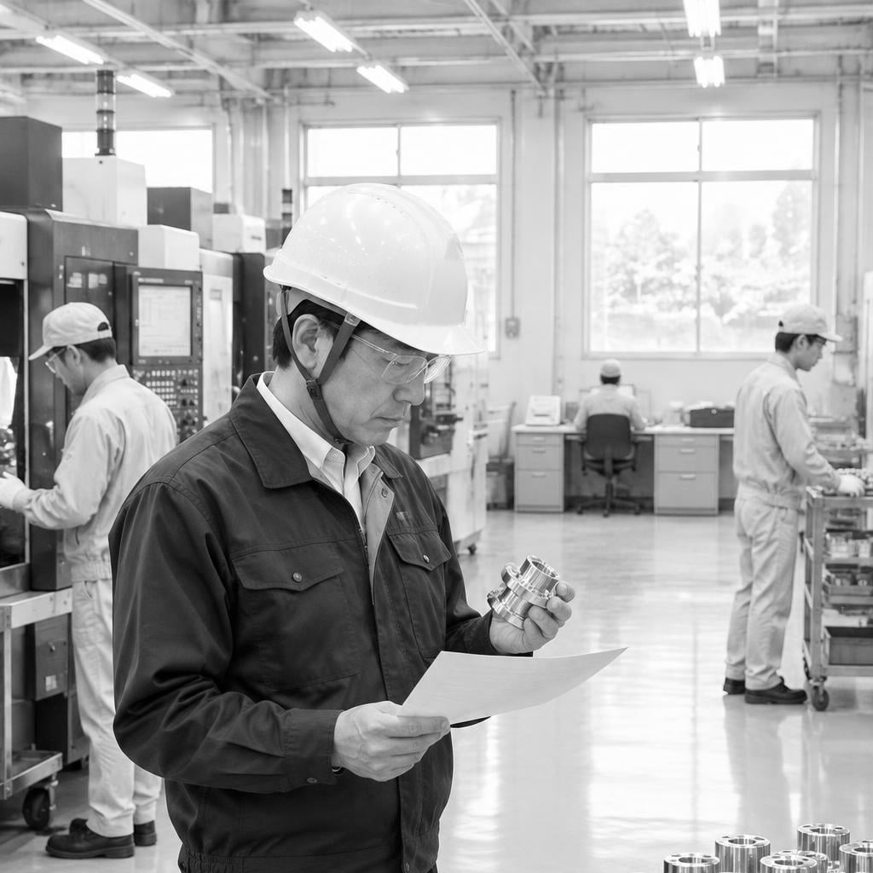
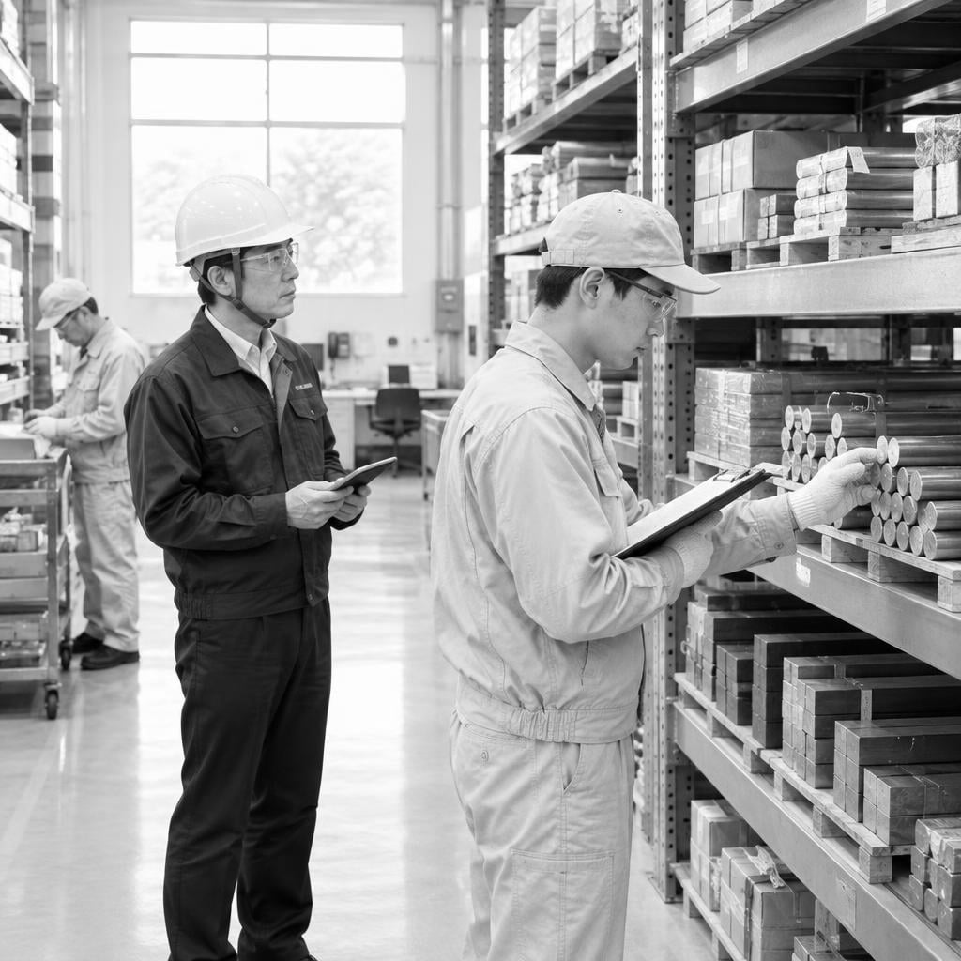
現場で起きている問題
PROBLEMS
段取り替えに
時間がかかる
不良の原因が
分からない
機械の設定変更に平均45分
条件を後から追えない
熟練者に頼っている
在庫が多すぎる
日程を組めるのは班長2人だけ
必要な量の2倍近く

Slide 6
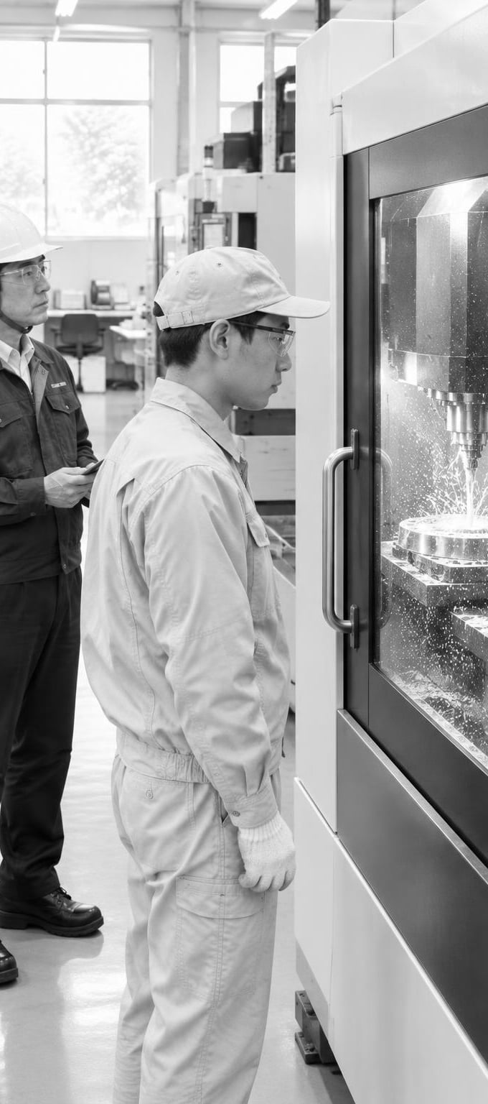
TODAY
数字で見る現状
設備の稼働率
不良率
月の納期遅れ
62
3.8
14
%
%
件
3年後の目標は80%
3年後の目標は1.5%
3年後の目標は月2件
従業員85名、受注の8割が自動車部品の金属部品加工工場の現状です。

Slide 7
目指す姿

Slide 8
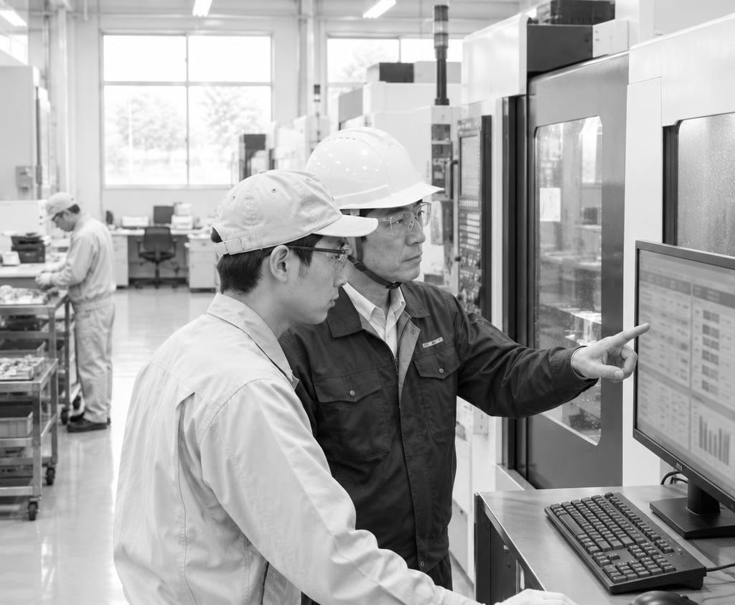
Our Vision
誰でも工場の状態がすぐ分かる
3年後には、受注から出荷までの情報がすべて1つの仕組みでつながり、誰でも工場の状態をすぐに確認できる姿を目指します。

Slide 9
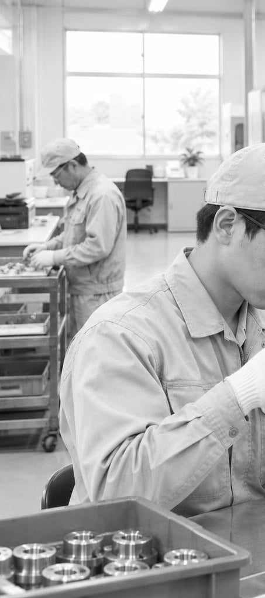
Goals
稼働率80%へ、不良と遅れを減らす
設備の稼働率
不良率
月の納期遅れ
80
1.5
2
%
%
件
稼働の見える化で
止まる時間を減らす
条件を記録し原因を
追えるようにする
日程づくりを
仕組み化して遅れを防ぐ
いずれも3年後の目標値。現状は稼働率62%、不良率3.8%、納期遅れ月14件です。

Slide 10
3つの取り組み

Slide 11
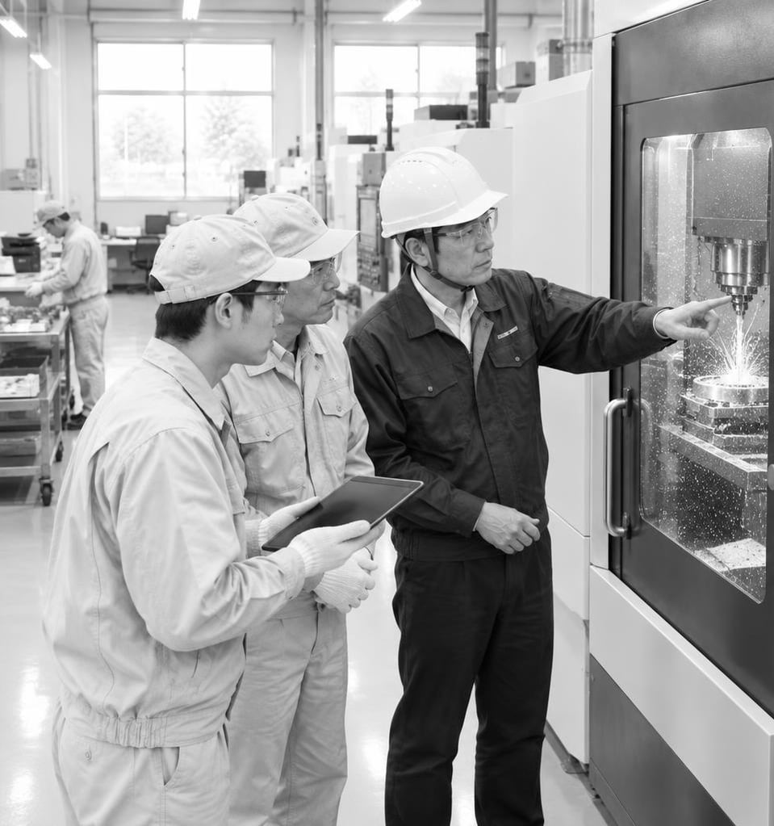
3つの取り組みで
工場を変える
受注と指示書のデジタル化。画面で
入力し、指示書を自動で作ります。
機械の稼働を見える化。センサーで
動きを記録し、改善の材料にします。
日程づくりを誰でも。決め方をルールに
して、仕組みが日程の案を作ります。

Slide 12
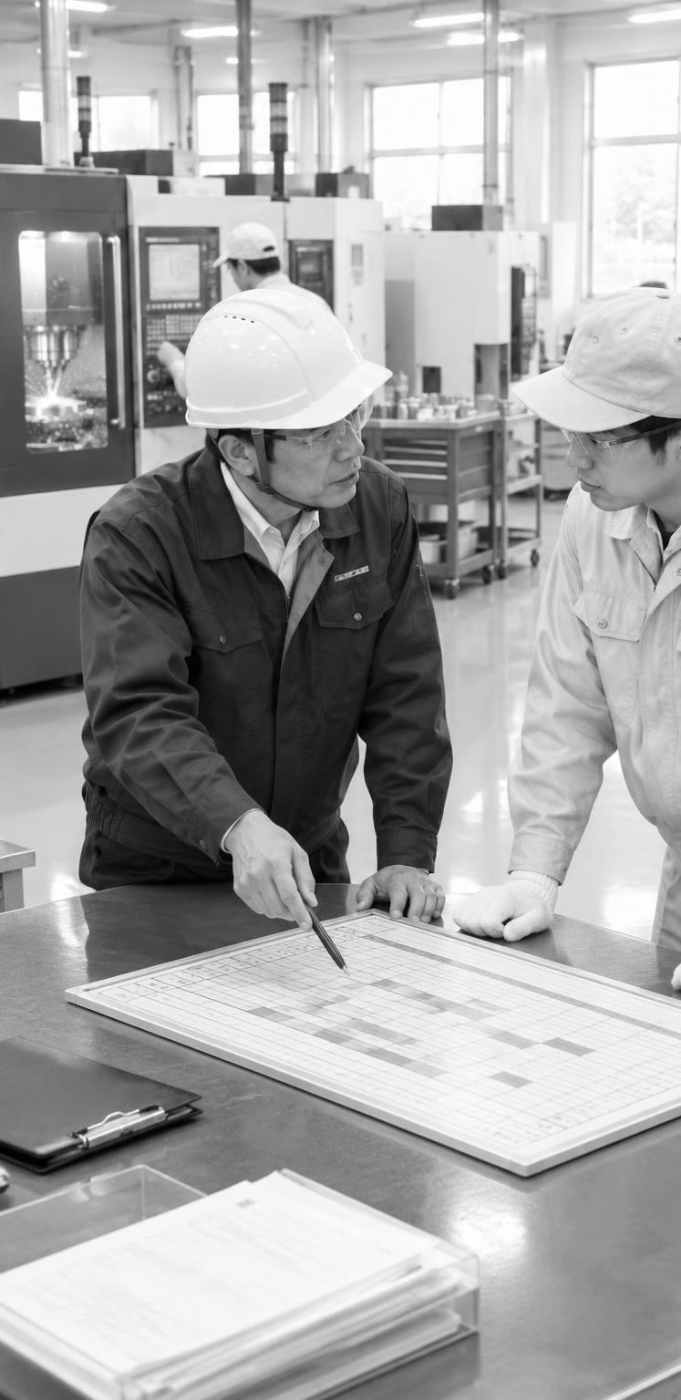
班長の頭の中を、
ルールにする
班長が頭の中で組んでいた日程の決め方を、ルールとして書き出します。そのルールを使って仕組みが日程の案を作り、人が確認して決めます。

Slide 13
進め方と体制

Slide 14

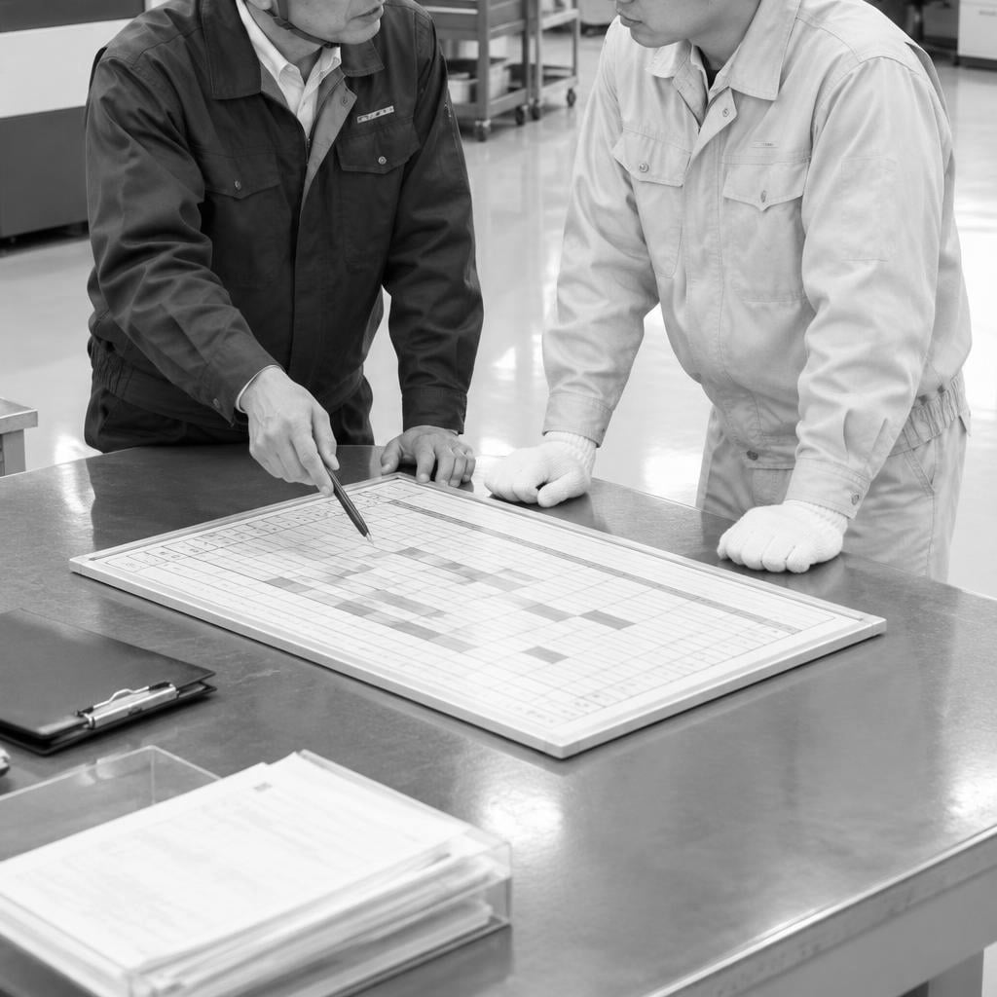
3-Year
Roadmap
3年間の進め方
1年目：指示書の
デジタル化で紙を無くす
2年目：稼働の見える化。
全20台にセンサー
3年目：日程を仕組み化。
班長以外も組める

Slide 15


社長が責任者、
現場で試して広げる
社長を責任者に、製造部・営業部・総務部から1名ずつの推進チームを作ります。外部の専門家の助言を月に1回もらい、各段階で現場の作業者に試してもらいます。

Slide 16
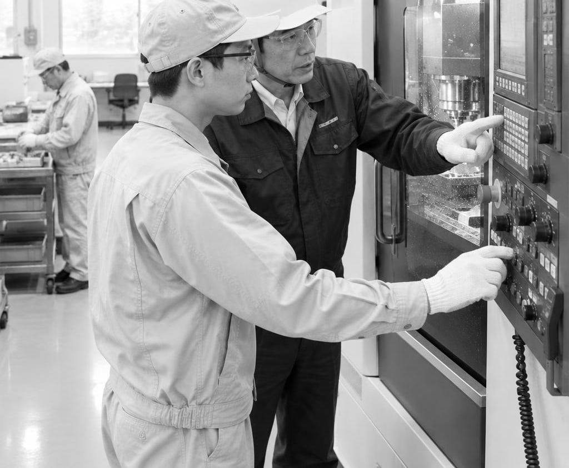
Purpose
目的は、熟練者に頼らず回すこと
仕組みを入れることが目的ではありません。目的は、熟練者に頼らなくても工場が回るようにすることです。そのために、現場の知恵を書き出してみんなのものにします。

Slide 17
投資と効果

Slide 18

3年間の投資は
合計4,800万円
うち1,600万円は、国の補助金の活用を予定しています。小さく始めて、効果を確かめながら進めます。

Slide 19
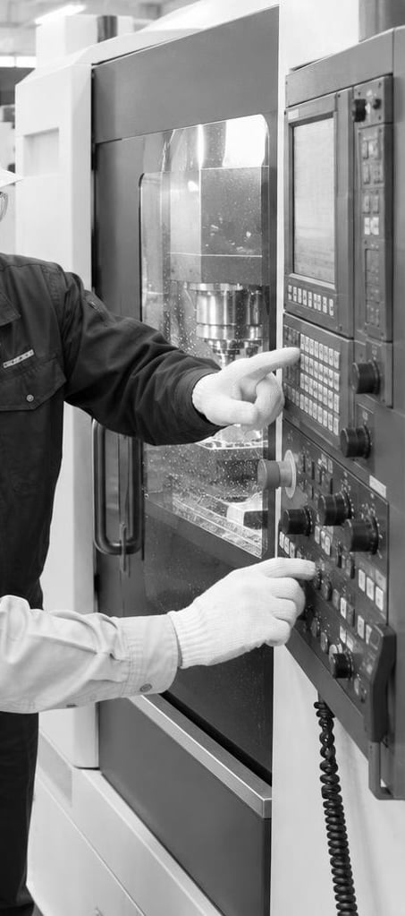
Impact
期待する効果
段取り替え
月の残業
若手育成
20
10
2
分
時間
時間
平均45分から20分へ
1人月20時間から
10時間へ
毎週、熟練者が
若手に教える時間
浮いた時間は、若手の育成に使います。

Slide 20
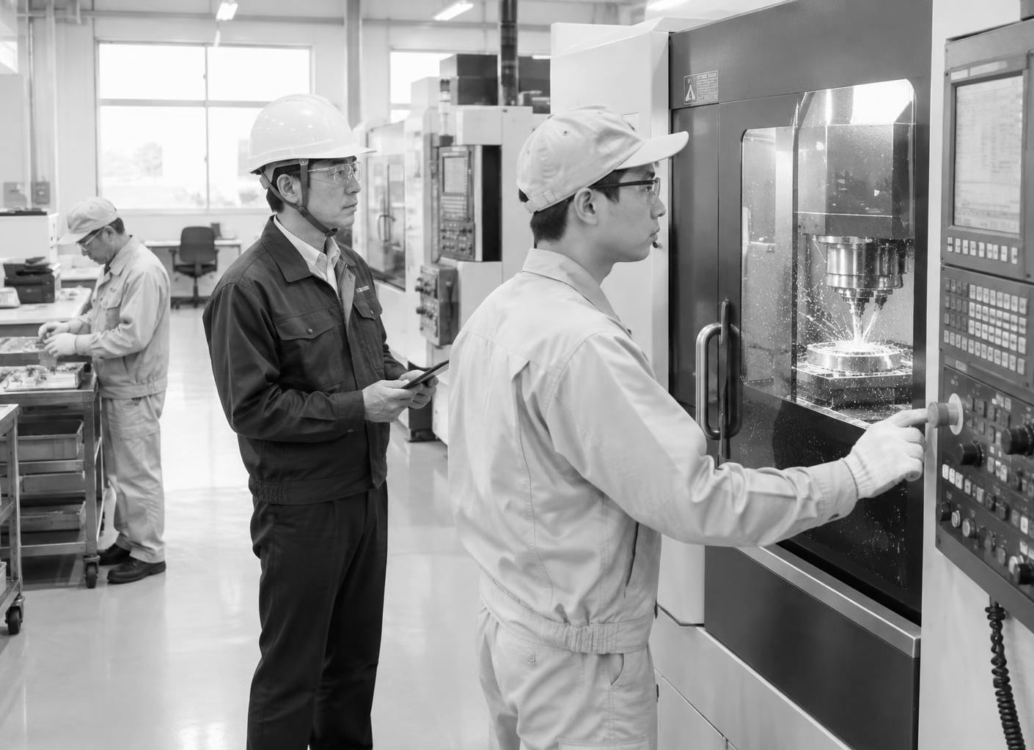
小さく始めて、一歩ずつ
工場で働く全員で
つくる計画です。

